Slide 1
RADIOELEKTRON TIZIMLAR VA AXBOROT ТЕХNOLOGIYALARI MARKAZI
ГОСТ Р 34.12–2015 Россия блокли шифрлаш стандарти. ГОСТ Р 34.13–2015 Россия блокли шифри иш режимлари.
Toshkent 2019

Slide 2
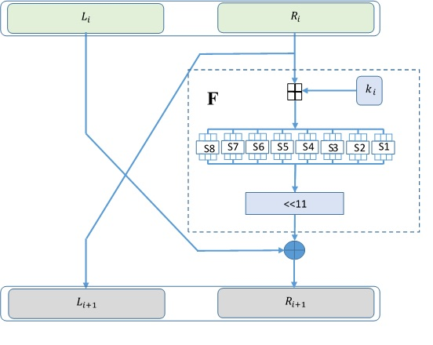
GOST 28147-89 shifrlash algoritmining i-raund sxemasi
Xarakteristikasi
blok uzunligi: 64 bit;
- maxfiy kalit uzunligi: 256 bit;
raund kalitlari uzunligi: 32 bit;
raundlar soni: 32 ta;
Feystel tarmog’iga asoslangan
Akslantirishlari
⊞ akslantirishi;
S akslantirishi;
R akslantirishi.
L_{i} , R_{i} – mos holda i-raundga kuruvchi qiymatning chap va o’ng tomonlari
F – Feystel tarmog’i funksiyasi
L_{i+1} , R_{i+1} – mos holda i-raunddan chiquvchi qiymatning chap va o’ng tomonlari

Slide 3
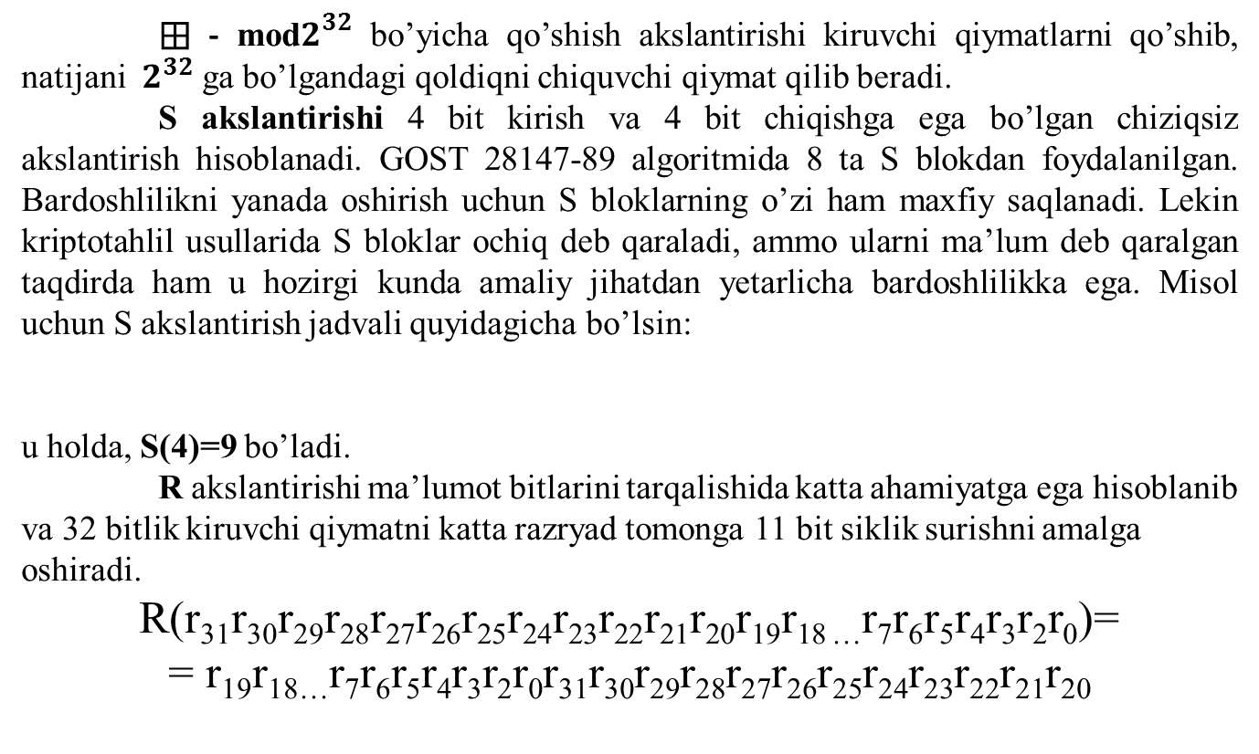
GOST 28147-89 shifrlash algoritmida ishlatilgan akslantirishlar
12 | 10 | 2 | 8 | 9 | 15 | 1 | 3 | 11 | 5 | 13 | 14 | 4 | 6 | 0 | 7

Slide 4
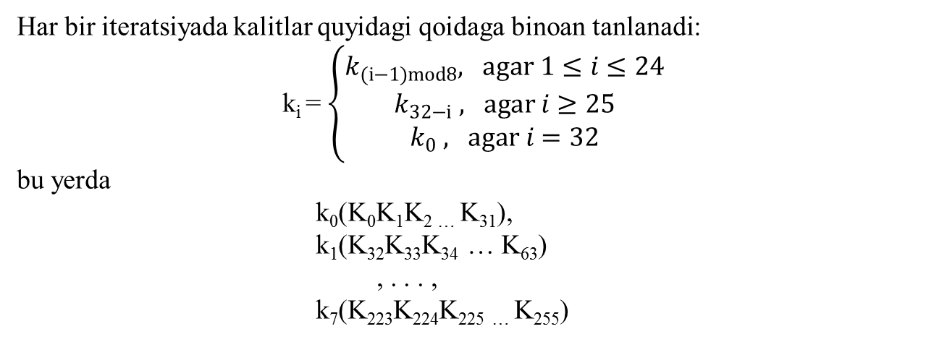
GOST 28147-89 shifrlash algoritmida raund kalitlari generatsiyasi

Slide 5
GOST 28147-89 shifrlash algoritmi ish rejimlari:
Oddiy almashtirish rejimi
1
Oddiy almashtirish rejimi
2
Gammalash rejimi
3
Teskari aloqa bilan gammalash rejimi
4
Imitoqo’shish rejimi

Slide 6
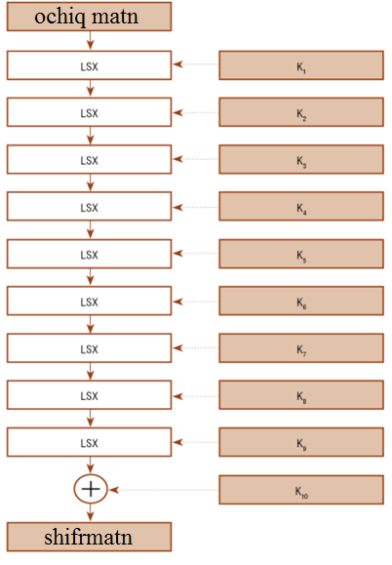
GOST R 34.12-2015 standart shifrlash algoritmi
Xarakteristikasi
blok uzunligi: 128 bit;
- maxfiy kalit uzunligi: 256 bit;
raund kalitlari uzunligi: 128 bit;
raundlar soni: 10 ta;
SP tarmog’iga asoslangan
Foydalanilgan akslantirishlari
X – mod2 amali bo’yicha qo’shish akslantirishi;
S blok o’rniga qo’yish akslantirishi;
L chiziqli akslantirishi;
S⁻¹ – S akslantirishiga teskari akslantirish;
L⁻¹ – L akslantirishiga teskari akslantirish

Slide 7
GOST R 34.12-2015 shifrlash algoritmida ishlatilgan akslantirishlar
S akslantirishi chiziqsiz akslantirishi hisoblanib kiruvchi 128 bitlik qiymatni 128 bitlik yangi qiymatga o’zgartiradi. Bu almashtirish π' massivdan foydalanib amalga oshiriladi
L akslantirishi chiziqli akslantirish bo’lib, qisqa masofada maksimal aralashtirish(Maximum Distance Separate) ya’ni MDS prinsipiga asoslanadi. Bu akslantirish 128 bitlik kiruvchi ma’lumot ustida R akslantirishni ketma-ket 16 marta bajarilishini o’z ichiga oladi:
L(a) = R¹⁶(a)
R akslantirishida ko’phadlar ustida quyidagicha amallar bajariladi:
R(a) = R(a₁₅||…||a₀) = ℓ(a₁₅, …, a₀)||a₁₅||…||a₁
bu yerda ℓ(a) ifoda quyidagicha aniqlanadi:
ℓ(a₁₅ , … , a₀) = ({148}∙a₁₅+{32}∙a₁₄+{133}∙a₁₃+{16}∙a₁₂+{194}∙a₁₁+{192}∙a₁₀+
+{01}∙a₉+{251}∙a₈+{01}∙a₇+{192}∙a₆+{194}∙a₅+{16}∙a₄+{133}∙a₃+{32}∙a₂+
+{148}∙a₁+{01}∙a₀ ) mod p(x)
bunda a_{i} (i ∈ 15…..0) 128 bitlik kirish blokining 16 ta 8 bitlik bloklarga bo’linishidan hosil bo’lgan i-blok. Har bir a_{i} ni sonlarga ko’paytirish ko’phadlar algebrasi bo’yicha hisoblanadi.

Slide 8
Raund kalitlari generatsiyasi
Seans kaliti K=(k₂₅₅,…,k₀) ikki qismga ajratiladi:
K₁ = k₂₅₅||…||k₁₂₈, K₂ = k₁₂₇||…||k₀
2. Keyingi ikki raund kaliti quyidagicha ishlab chiqiladi:
(K_{2i+1}, K_{2i+2}) = F [C_{8(i - 1)+8}]…F [C_{8(i - 1)+1}](K_{2i - 1}, K_{2i}), i = 1, 2, 3, 4;
bu yerda
C_{i} = L(i), i = 1, 2, …, 32
F [k](a₁, a₀) = (LSX[k](a₁) ⊕ a₀, a₁)

Slide 9
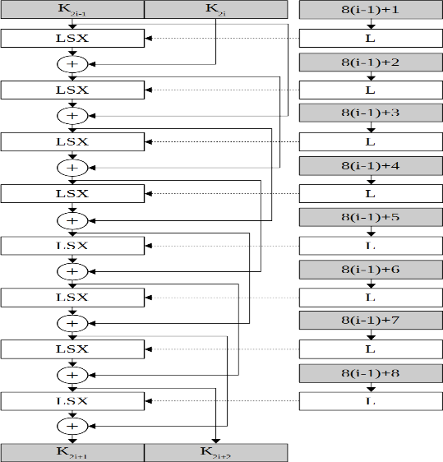
Raund kalitlari generatsiyasi

Slide 10
GOST R 34.13-2015 standart bo’yicha blokli shifrlash ish rejimlari
Oddiy almashtirish rejimi
1
Oddiy almashtirish (Electronic Codebook, ЕСВ) rejimi
2
Gammalash rejimi (Counter, CTR)
3
Chiqish bo‘yicha teskari aloqali gammalash rejimi (Output Feedback, OFB)
4
Ilaktirishli oddiy almashtirish rejimi (Cipher Block Chaining, СВС)
5
Shifrmatn bo‘yicha teskari aloqali gammalash rejimi(Cipher Feedback, CFB)
6
Imitoqo’shish ishlab chiqish rejimi (Message Authentication Code algorithm)

Slide 11
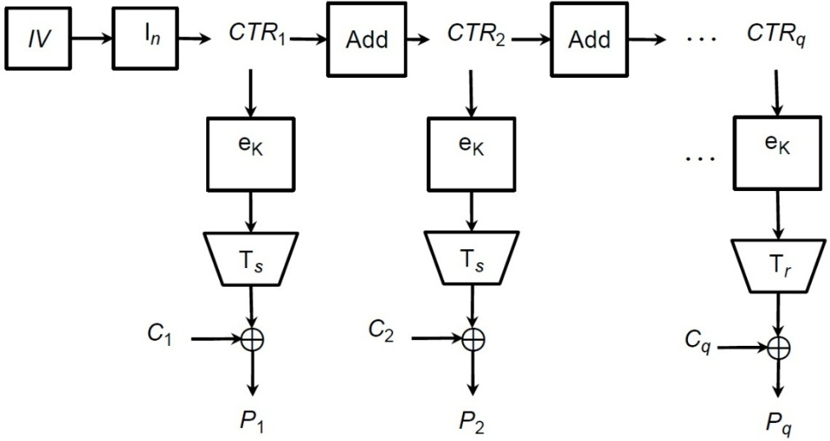
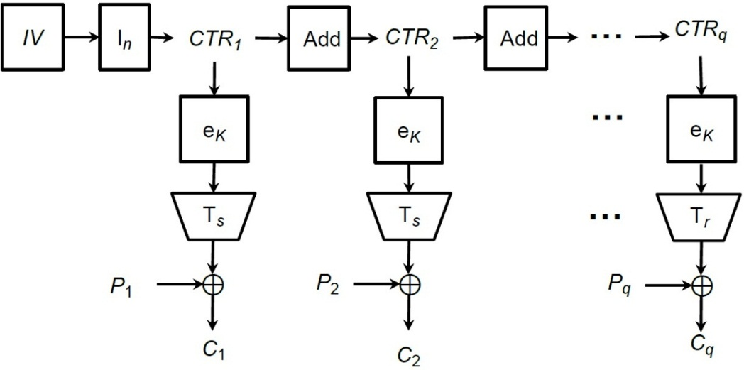
2. Gammalash rejimi (Counter, CTR)
Shifrlash jarayoni: P – ochiq matn quyidagi ko’rinishda bloklarga ajratiladi:
P=P₁||P₂|| … ||P_{q}, P_{i} – s bit, i =1,2,…,q-1, P_{q} – r bit, r ≤ s. r – ochiq matnning oxirgi bloki uzunligi. Shifrmatn bloklari quyidagicha hisoblanadi:
Deshifrlash jarayoni: С - shifrmatn quyidagi ko‘rinishda bloklarga ajratiladi: С=С₁||С₂||…||С_{q}, С_{i} – s bit, i=1,2, …, q-1, С_{q} – r bit, r ≤ s.
Ochiq matn bloklari quyidagi qoida bo‘yicha hisoblanadi:
Bu yerda CTR₁=I_{n}(IV)=IV||0^{n/2} , IV - sinxrojo’natma, T_{s,} T_{r} – mos holda kiruvchi qiymatning kichik s va r bitini olish funksiyasi, CTR_{i+1} = Add(CTR_{i}) = CTR_{i} ⊞_{n} 1
Natijaviy shifrmatn: C = C₁||C₂||...||C_{q}.
Natijaviy ochiq matn: P = P₁||P₂||...||P_{q}.

Slide 12
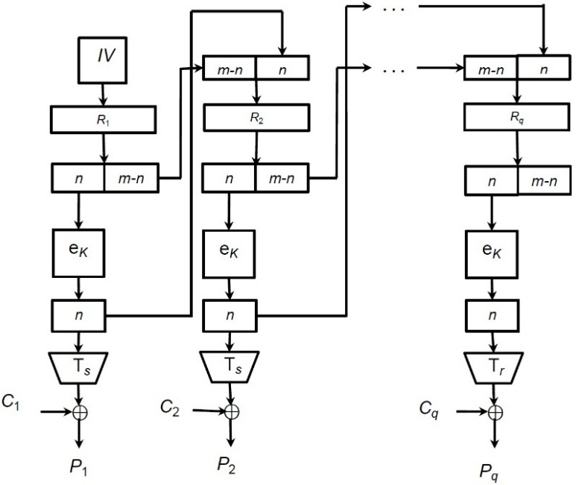
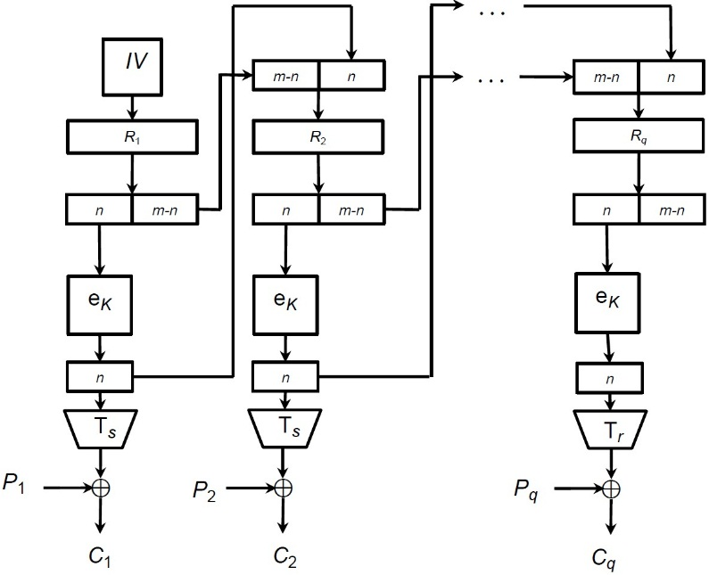
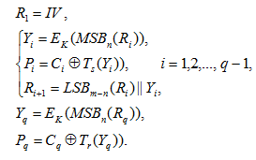
3. Chiqish bo‘yicha teskari aloqali gammalash rejimi
Deshifrlash jarayoni: С – shifrmatn quyidagi ko‘rinishda ifodalanadi: С=С₁||С₂|| … ||С_{q}, С_{i} – s бит, i=1, 2, …, q-1, С_{q} – r бит, r ≤ s. Ochiq matn bloklari quyidagi qoida bo‘yicha hisoblanadi:
Shifrlash jarayoni: P – ochiq matn quyidagi ko‘rinishda ifodalanadi: P=P₁||P₂||…||P_{q}, P_{i} – s bit, i = 1, 2, …, q-1, P_{q} – r bit, r ≤ s. Shifrmatn bloklari quyidagi qoida bo‘yicha hisoblanadi:
v
Natijaviy shifrmatn quyidacha hosil qilinadi: C = C₁||C₂||...||C_{q}.
Natijaviy ochiq matn: P = P₁||P₂||...||P_{q}.

Slide 13
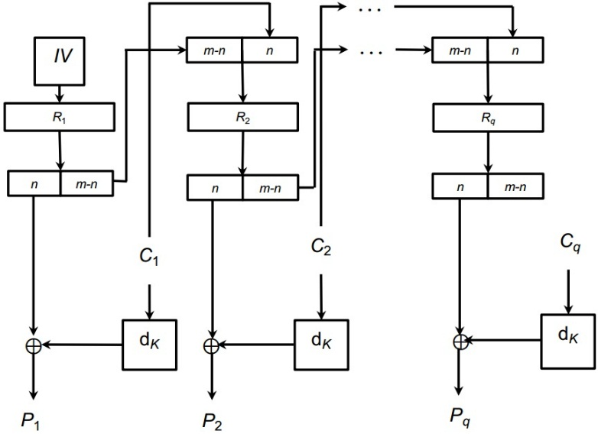
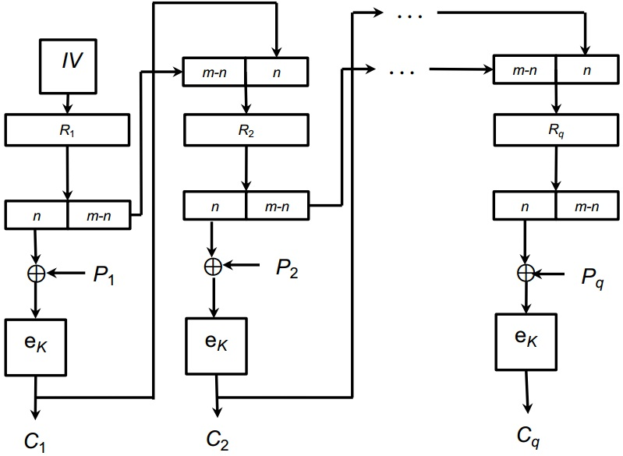
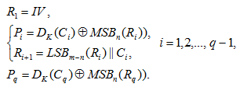
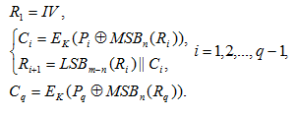
4. Ilaktirishli oddiy almashtirish rejimi
Deshifrlash jarayoni: С – shifrmatn quyidagi ko‘rinishda ifodalanadi: С=С₁||С₂|| … ||С_{q}, С_{i} – n bit, i=1, 2, …, q. Ochiq matn bloklari quyidagi qoida bo‘yicha hisoblanadi:
Shifrlash jarayoni: P – ochiq (to‘ldirilgan) matn (|P| = n∙q) quyidagi ko‘rinishda ifodalanadi: P=P₁||P₂|| … ||P_{q}, P_{i} – n bit, i = 1, 2, …, q.
Shifrmatn bloklari quyidagi qoida bo‘yicha hisoblanadi:
Natijaviy ochiq matn quyidacha hosil bo‘ladi: P = P₁||P₂||...||P_{q}.
Natijaviy shifrmatn: C =C₁||C₂||...||C_{q}.

Slide 14
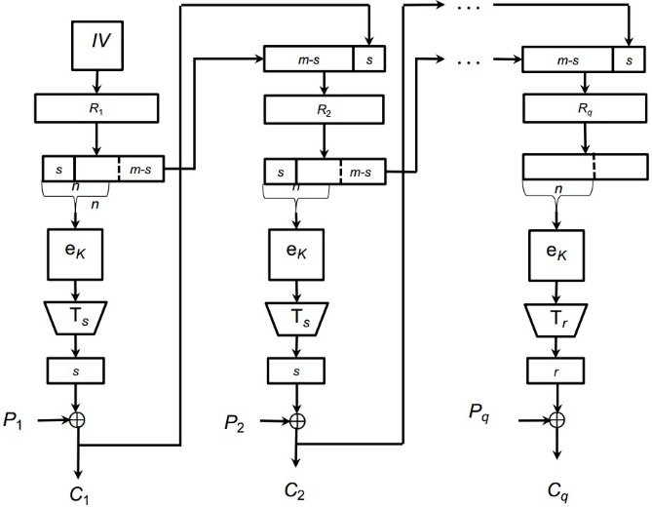
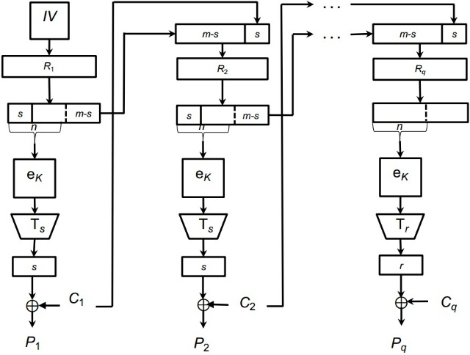
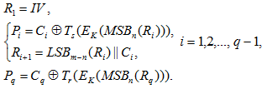
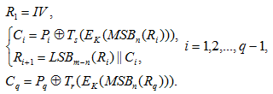
5. Shifrmatn bo‘yicha teskari aloqali gammalash rejimi
Shifrlash jarayoni: P – ochiq matn quyidagi ko‘rinishda ifodalanadi: P=P₁||P₂|| … ||P_{q}, P_{i} – s bit, i = 1, 2, …, q-1, P_{q} – r bit, r ≤ s. Shifrmatn bloklari quyidagi qoida bo‘yicha hisoblanadi:
Deshifrlash jarayoni: С – shifrmatn quyidagi ko‘rinishda ifodalanadi: С=С₁||С₂|| … ||С_{q}, С_{i} – s bit, i=1, 2, …, q-1, С_{q} – r bit, r ≤ s. Ochiq matn bloklari quyidagi qoida bo‘yicha hisoblanadi:
Natijaviy ochiq matn : P = P₁||P₂||...||P_{q}.
Natishaviy shifrmatn: C = C₁||C₂||...||C_{q}.

Slide 15

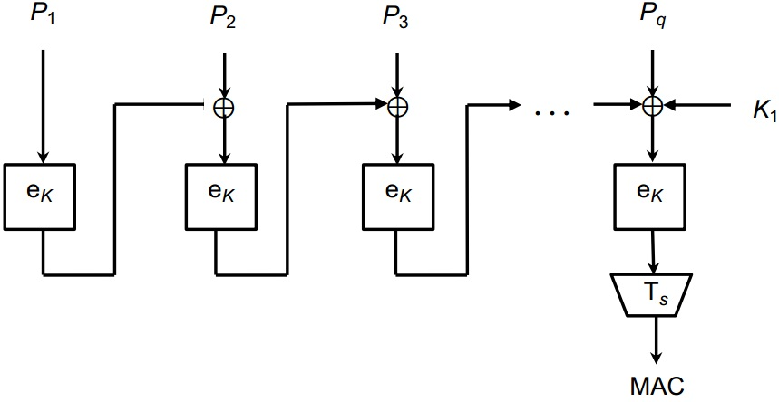
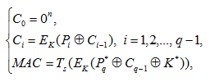


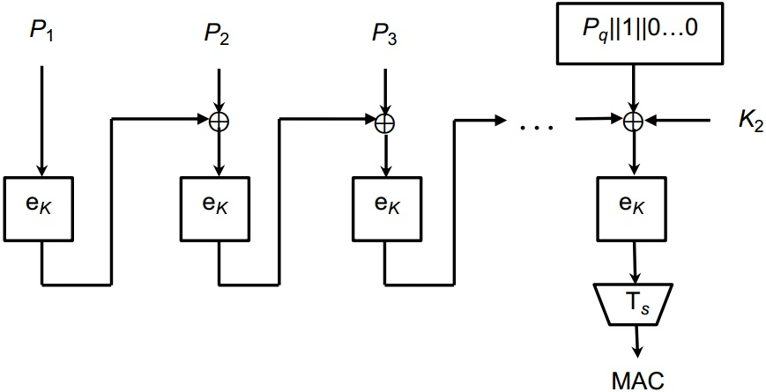
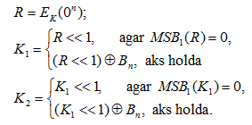
6. Imitoqo’shish ishlab chiqish rejimi
Imitovstavka hisoblash talab etiluvchi dastlabki ma'lumot P quyidagi ko‘rinishda ifodalanadi: P = P₁||P₂||...||P_{q}
bu yerda, P_{i} – n bit, i = 1, 2, …, q-1, P_{q} – r bit, r ≤ n.
Imitoqo’shishni hisoblash quyidagicha amalga oshiriladi:
bu yerda, B₆₄=0⁵⁹||11011, B₁₂₈=0¹²⁰||10000111.
bu yerda,

